Slide 1
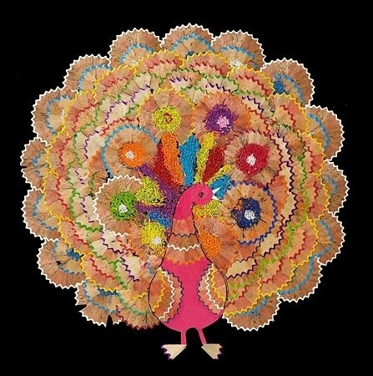
Поделки
из стружки карандаша

Slide 2

Цель:
Развивать художественно – творческие способности детей, фантазию

Slide 3
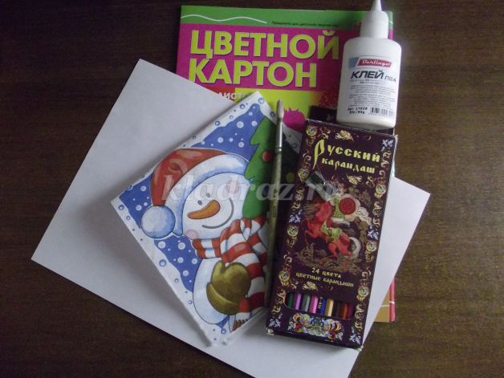
Материалы и оборудование
клей ПВА,
картон
цветные карандаши,
точилка,
для украшения можно использовать бисер разного размера, остатки заколок и т.д.

Slide 4
Возьмите точилку для карандашей.
Подберите карандаши с гладкой и ребристой поверхностью деревянной "рубашки".
На листе картона нарисуйте понравившуюся картинку (или заготовку картинки).
Раскрасьте картинку карандашами.
Последовательно приклейте стружку нужных цветов с помощью клея ПВА.
Графитом укрась детали картинки.

Slide 5
Рекомендации
Для того чтобы стружки карандаша приклеивались, лишний клей надо снять тряпочкой или кисточкой и прижать стружки, пока они не закрепятся.(для плоскостных работ)
Когда будут заполнены все части рисунка, аппликации перекладываются и складываются для просушки под небольшой груз. От этого зависит качество работы.
При неправильном хранении аппликации могут поломаться.

Slide 6
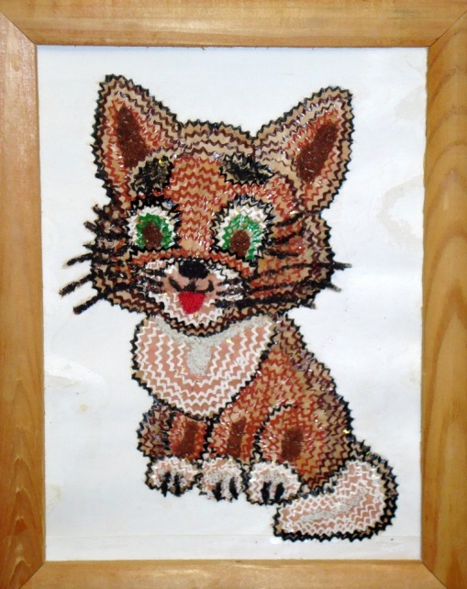
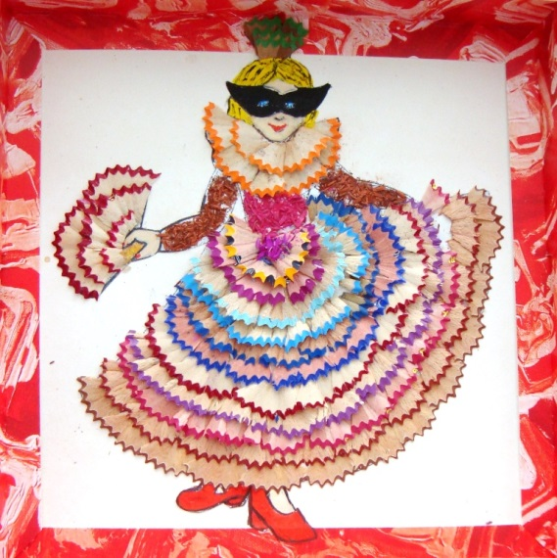
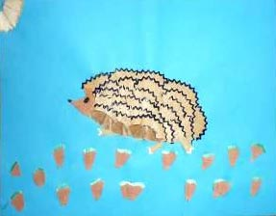
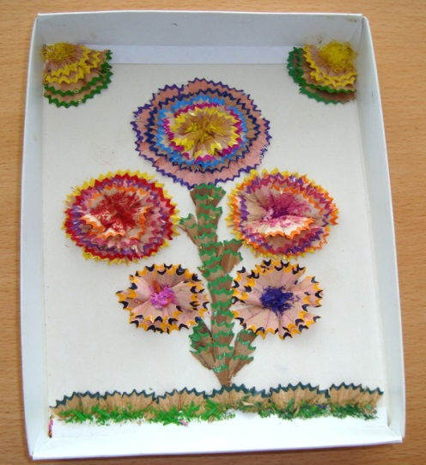
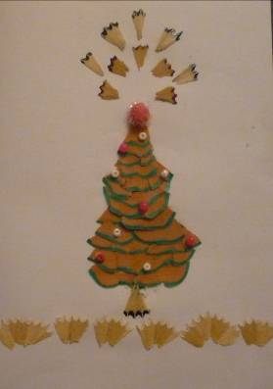

Slide 7
